Slide 1

















Seminarium 3: Att skriva en akademisk uppsats samt hållbar utveckling
LT200X Examensarbete inom teknik och lärande, avancerad nivå 30,0 hp
Helena Lennholm <lennholm@kth.se>

Slide 2
Dagens Agenda
Runda
Mål o kriterier
Workshop- Hållbar utveckling i exjobbet
Workshop- Att skriva rapport

Slide 3
Runda: Berätta om ditt exjobb!
Vad skriver du/ni om...
Vilka metoder ska du/ni använda…

Slide 4
Mål och kriterier för examensarbete
Examinators stöd vid bedömningen av exjobbet. Men bör även användas av er för självgranskning..
Mål och kriterier
Diskutera dessa i break-out rooms:
Vad betyder målen?
Är det några ni har frågor om?

Slide 5
Boka tid med din examinator!
-Tillsammans med handledarna (så att ev saker ni kommer överens om hörs av alla)
-Exjobbaren mailar examinator och handledare och bokar in ett möte
Mötets agenda blir bla:
-att gå igenom kursmålen och se hur ni ligger till
-diskutera ventileringsdatum och se till att handledare o examinator bokar in aktuella datum

Slide 6
Hållbar utveckling i exjobbet (1)
Mål 5 . visa förmåga att utveckla och utvärdera produkter, processer, system, metoder eller tekniska lösningar med hänsyn till människors förutsättningar och behov och samhällets mål för ekonomiskt, socialt och ekologiskt hållbar utveckling
Titta i Globala målen
Vilka mål relaterar till ditt/ert exjobb?
Notes:
https://www.globalamalen.se/

Slide 7
Hållbar utveckling i exjobbet (2)
Nyckelkompetenser inom HU
Vilka nyckelkompetenser håller du på att utveckla inom ditt exjobb?
Notes:
https://docs.google.com/document/d/1Yzuu5KcQi0epPV_eDEHniZBhDsM82V2CEwWFU4CB2aI/edit?usp=sharing

Slide 8
Diskutera i break-out rooms
Vilka globala mål relaterar till ditt/ert exjobb?
Vilka nyckelkompetenser håller du på att utveckla inom ditt exjobb?
Skriv anteckningar i denna padlet
Notes:
https://www.globalamalen.se/
https://docs.google.com/document/d/1Yzuu5KcQi0epPV_eDEHniZBhDsM82V2CEwWFU4CB2aI/edit?usp=sharing
https://padlet.com/kthlennholm/rc47ixzb4so4c5wl

Slide 9
Exjobbsrapporten
https://www.kth.se/social/course/LT200X/page/rapporten-15/
Några dokument finns även i Canvas
Ta fram det ni skrivit
Titta igenom mina slides i denna presentation (finns på Canvas)
Vad har ni för frågor?- vi går igenom dem senare

Slide 10
Rapportstruktur
Akademiska arbeten (som ditt examensarbete) förväntas följa en struktur där man introducerar arbetet, redogör för vilka metoder man använt, presenterar resultatet och avslutar med en diskussion och slutsatser.
Ni måste inte följa denna struktur men alla delar måste finnas med.

Slide 11
IMRaD (Repetition)
Introduktion (inledning, bakgrund, syfte och frågeställningar)
Teoretiskt ramverk/Bakgrund
Metod (deltagare, inhämtningsmetod, analysmetod, forskningsetik)
Resultat
Diskussion/Slutsats
Var skall resultatet analyseras?

Slide 12
Eftersträva hela tiden!
Logisk koherens
En konstruktivt sammanhängande rapport

Slide 13
Svenska eller engelska?

Slide 14
Svenska eller Engelska
Titel och sammanfattning/abstract skall skrivas på både svenska och engelska. Övriga delar skrivs på svenska eller engelska.
Fördel engelska:
I princip all forskning i teknik och lärande publiceras på engelska. Möjlighet att attrahera internationell läsning, enklare med begrepp, referenser och citeringar.
Fördelar svenska:
Det språk som du troligen är bäst på av de två.
Använd metodlitteratur på samma språk som du skriver på.

Slide 15
Tänk på...
Läsaren förväntas bara kunna det språk som rapporten är skriven på! (dvs. skrivs rapporten på svenska skall man inte behöver kunna engelska för att läsa den, och tvärtom)
Detta inkluderar allt!
Begrepp (Internet of Things blir sakernas internet)
Citat (skall översättas)
Undantag: Företagsnamn, Titlar i referenslistan

Slide 16
SKRIVREGLER

Slide 17
Det finns flera olika sorters skrivregler...
APAAP, USGPO, AGPS, Oxford, Chicago, APA, ASA, CSE ACS, AMA, IEEE, Bluebook.

Slide 18

American Psychological Association (APA)
uppsättning skrivregler för vetenskapliga publikationer, såsom artiklar och böcker.
Tjock bok, många regler, här de viktigaste reglerna.

Slide 19
Citat och referat!
Citat är identiskt med originaltexten. Referat är en sammanfattning av originaltexten, formulerad självständigt med egna ord.

Slide 20
Referenssystem
Harvardsystemet - författare–årtal-systemet
Oxfordsystemet - Källhänvisning med fotnot, till exempel ¹ för källa nummer 1 i källförteckningen.
Vancouversystemet - Källhänvisning med siffra inom hakparentes, till exempel [1] för källa nummer 1.
I APA-systemet refererar man enligt Harvard.

Slide 21
Referens
A framework that is widely used when analyzing the process of learning in online learning environments is the Community of Inquiry introduced by Garrison, Anderson, and Archer (2000).
A framework that is widely used when analyzing the process of learning in online learning environments is the Community of Inquiry (Garrison, Anderson & Archer, 2000)

Slide 22
Citat
“The model of this Community of Inquiry assumes that learning occurs within the Community through the interaction of three core elements” (Garrison, Anderson & Archer, 2000, p. 88)

Slide 23
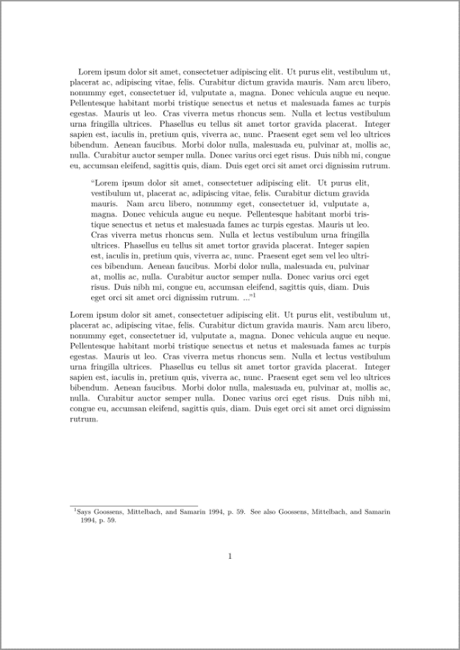
Blockcitat
Om ett citat är omfattande (enligt APA mer är 40 ord) så gör man ett blockcitat istället. Dessa ha större vänster- och högermarginal än övrig text.
This Photo is licensed under CC BY-SA

Slide 24
I referenslistan
Garrison, D. R., Anderson, T., & Archer, W. (2000). Critical inquiry in a text-based environment: Computer conferencing in higher education. The internet and higher education, 2(2), 87-105. doi:10.1016/S1096-7516(00)00016-6.
et al. Används om det är mer än två författare förutom första gången.

Slide 25
Använd guider/mallar!
https://gupea.ub.gu.se/bitstream/2077/40505/9/gupea_2077_40505_9.pdf
https://tools.kib.ki.se/referensguide/apa/
https://www.rkh.se/PageFiles/466/APA-referensguide.pdf
Om att citera (i förhållande till referera)
http://skrivguiden.se/referenshantering/referera-med-mera/#citera

Slide 26
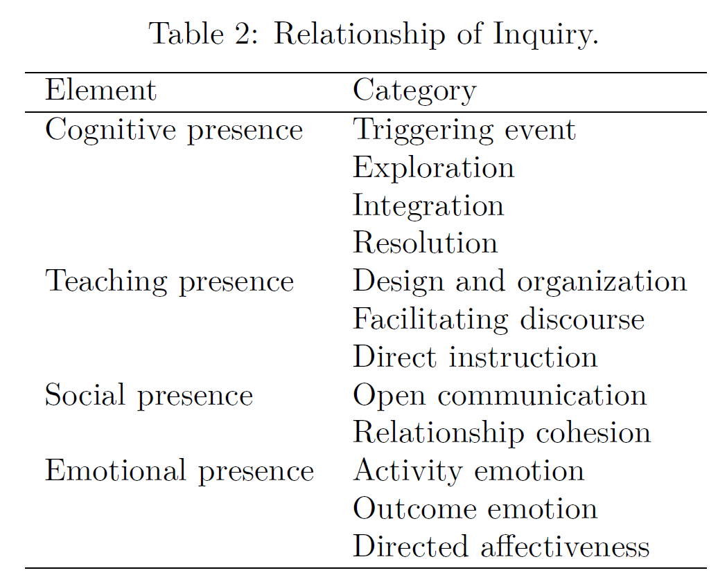
Tabellers utseende

Slide 27
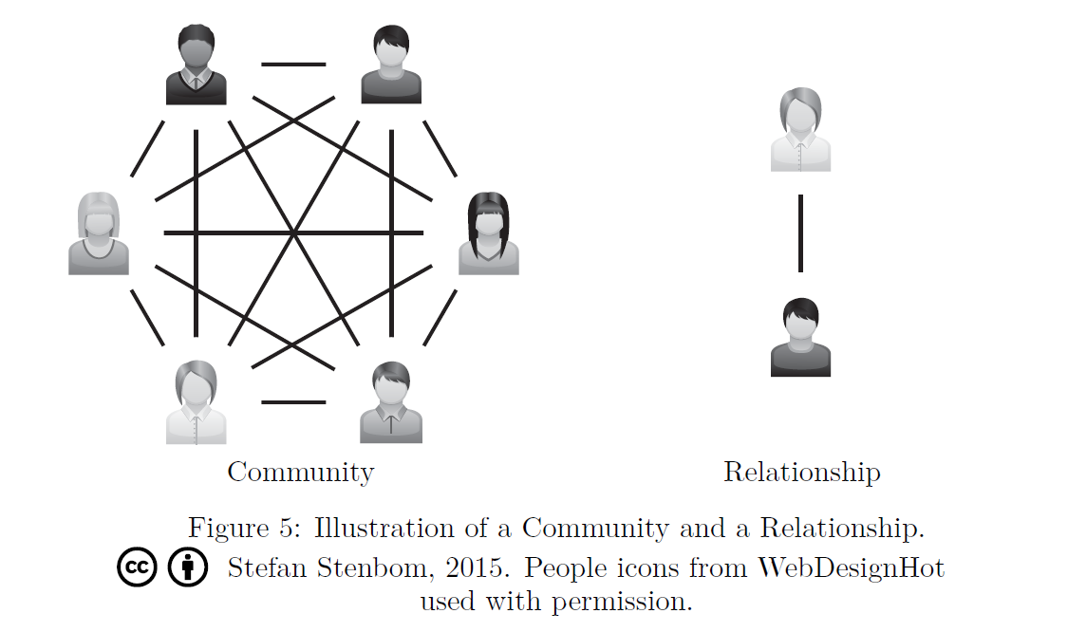
Figur

Slide 28
Figur- och tabellbeskrivningar
Tabellbeskrivning ovanför tabellen.
Figurbeskrivning under figuren.

Slide 29
Att använda andras figurer och bilder
Om det inte står utskrivet att bilder/figurer är okej att kopiera så är så är de copyrightskyddade.
Gör så här:
Rita själv!
Be om tillstånd av den som är upphovsrätten.
Använd figurer bilder som är licensierade enligt creative commons.

Slide 30
Våra egna skrivregler för rapporter
Vi utgår från APA (undantag medges om man kan motivera varför).
Mall finns för Word och LaTeX.
KTH omslag skall finnas (se wordmall).
Metadata skall framgå (se wordmall).

Slide 31
Markera/Emfasera
Ord eller begrepp genom att kursivera dem.
Citat från andra källor genom att använda citattecker ” ” (obs, skillnad på engelska och svenska).
Rubriker genom fetstil.
Presentation av utdrag ur intervjuer du själv har gjort görs lämpligen som blockcitat men utan citattecken och utan kursivering. Lägg inte in i referenslistan.

Slide 32
Vanliga fel
Använd rättstavningsprogram och grammatik (Vanligt tyvärr att mann inte ens har kört rättstavningen i word)
Kungliga Tekniska högskolan (KTH).
Förkortningar som inte har introducerats korrekt.
Citattecken på svenska och engelska.
Rapporten skall kunna skrivas ut i svart/vitt.
Engelska begrepp och citat i en svensk rapport.

Slide 33
Googla hur man gör! Det kryllar av guider.

Slide 34
Fusk och Plagiering.
”Plagiering definieras som att lämna in någon annans arbete som sitt eget.... I plagierat studentarbete framstår idéerna och materialet som studentens egna snarare än att studenten har tagit hjälp av andra personers arbeten. Samma sak gäller om studenter använder sig av andra personers formuleringar och inte visar att de är citat.” (Carroll & Zetterling, 2009, s. 5)
Disciplinära åtgärder är varning och avstängning från studierna under en tidsbestämd period.
Alla examensarbete plagiatgranskas. B.la. genom textmatchningsverktyg.
Carroll, J., & Zetterling, C. M. (2009). Hjälp studenterna att undvika plagiering. KTH Kungl. Tekniska högkskolan.

Slide 35
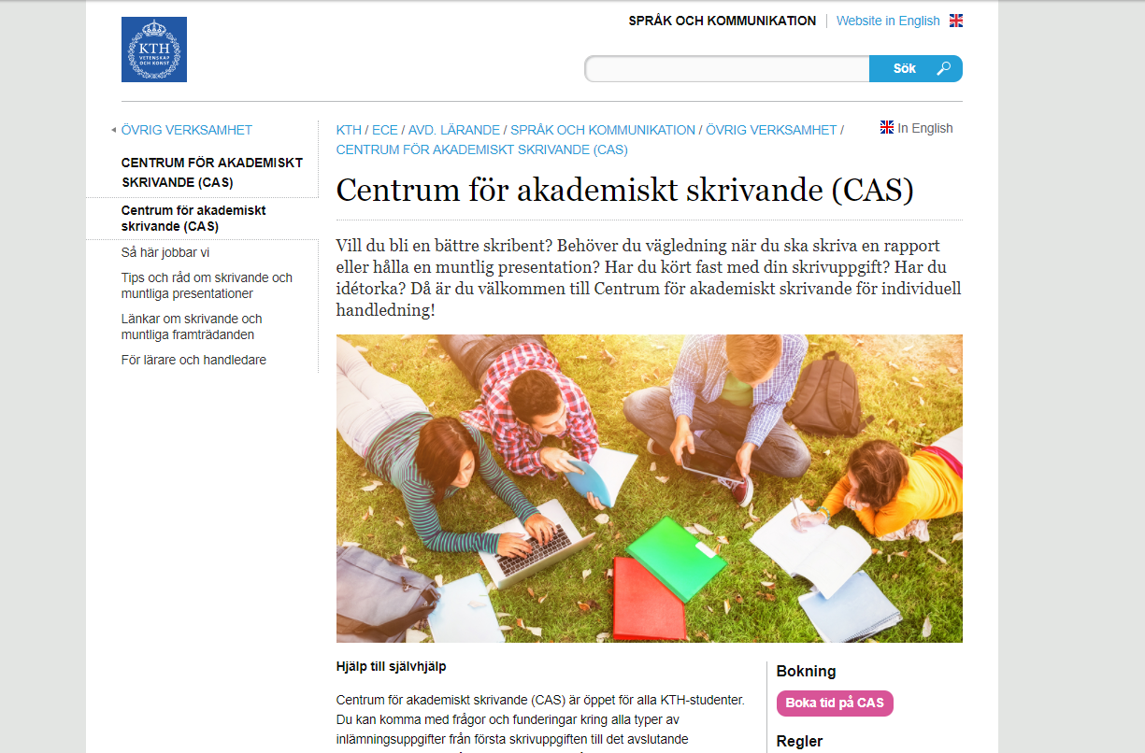

Slide 36
Era handledare kan ha olika idéer om hur man skriver en rapport.
Vad gör ni?

Slide 37
Seminarieserien HT20
2/11 09:15-12:00 Seminarium 4: Att redovisa sina resultat och kommentera andras.
v. 47-48 Handledaren godkänner rapporten för ventilering
30/11 Rapporten läggs upp på Canvas
14/12 8-17 Presentationsdag med ventileringsseminarium och opponering enligt separat schema.
4/1 2021 Rapport till extra ventileringsseminarium läggs upp på Canvas
18/1 2021 ca 09:00-16:30 Extra presentationsdag
Notes:
https://www.kth.se/social/course/LT200X/page/ventileringsschema-varen-2018/?fbclid=IwAR2WW-2Q35a_DjrynZXmvi8V_3ap-n3u_uwtGR35YwhwSPV4dRw1HaP-lRM

Slide 38
Seminarium 4 (2/11): Att redovisa sina resultat och kommentera andras.
Muntlig presentation- hur går det till?
Opponering- hur gör man den?
Kursadministration
Att ansöka om examen

